Slide 1


Střední odborná škola a Střední odborné učiliště, Hradec Králové, Vocelova 1338, příspěvková organizace
Registrační číslo projektu: | CZ.1.07/1.5.00/34.0245
Číslo DUM: | VY_32_INOVACE_12_B_13
Tematická oblast: | Opravy podvozku
Téma: | Opravy kapalinové brzdy
Autor: | Mgr. Jaroslav Hrůza
Datum vytvoření: | září 2012

Slide 2
Anotace
Materiál je určen pro výuku předmětu Motorová vozidla u studijního oboru Autotronik a příbuzných učebních a studijních autooborů. Inovuje výuku použitím multimediálních pomůcek – prezentace s názornými obrázky a schématy doplněných textem podporujícím výklad učitele.
Metodický pokyn
Materiál používá učitel při výkladu – pro větší názornost a atraktivnost výuky a zároveň jej mohou využívat žáci pro domácí přípravu na výuku.

Slide 3
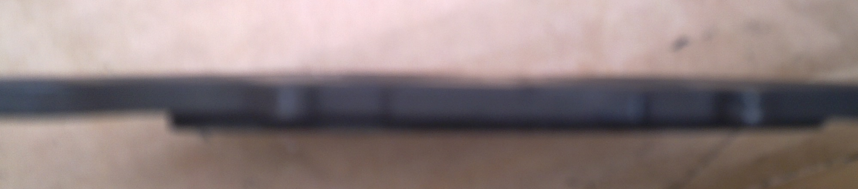
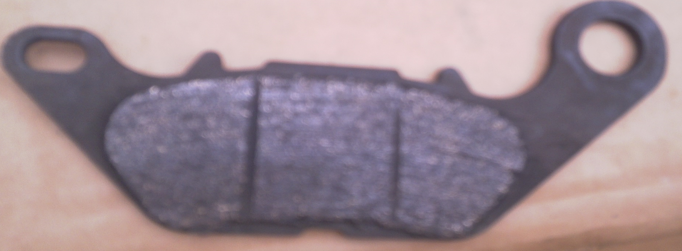
Opravy kapalinové brzdy
Kontroly
Tloušťky obložení

Slide 4
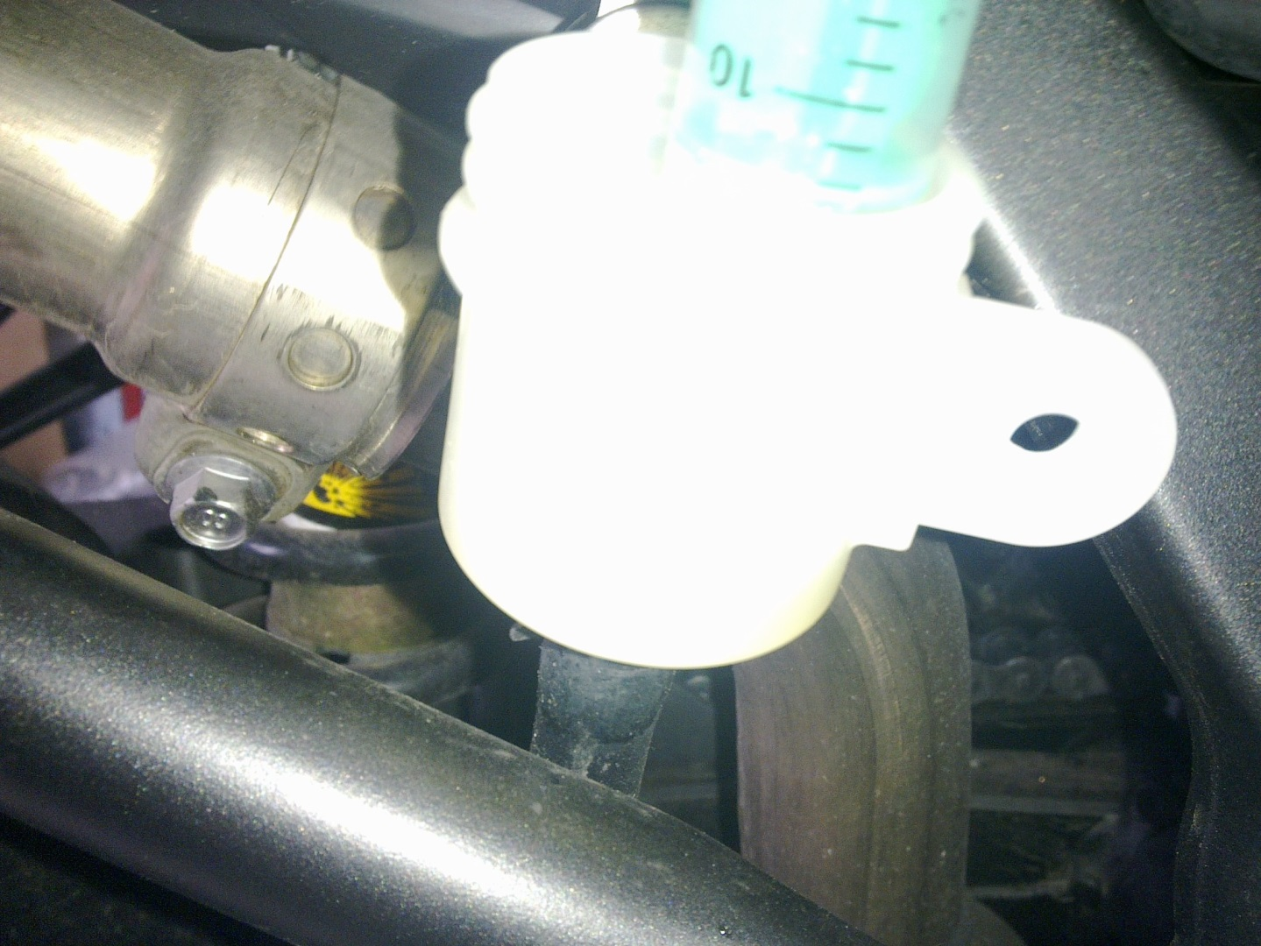
Opravy kapalinové brzdy
Odvzdušnění brzdové soustavy
Odsátí brzdové
kapaliny

Slide 5
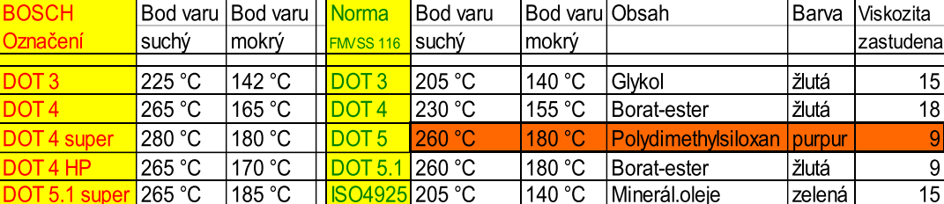
Opravy kapalinové brzdy
Požadavky
Dokonalá čistota a dostatečné množství.
Použití správného typu.

Slide 6
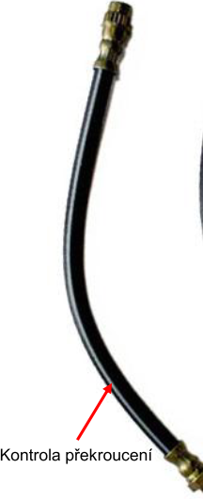
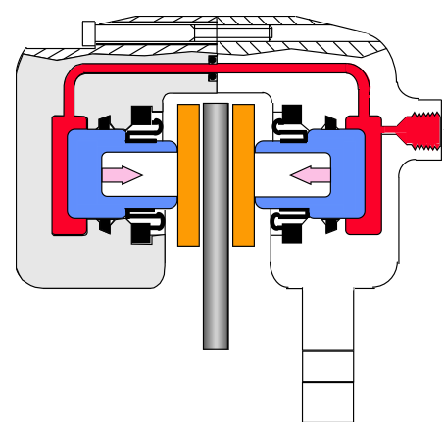
Opravy kapalinové brzdy
Kontrola systému
Především její těsnosti
Funkčnosti
Správnosti dílů

Slide 7
Opravy kapalinové brzdy
Postup
Dodržujeme postupy stanovené výrobcem vozidla a též výrobce příslušenství opraven.
Kontrola těsnosti
Kontrola množství brzdové kapaliny a její čistota
Uvolnění odvzdušňovacích ventilů
Poučení pomocníka
Pomocník našlape min 3x brzdu a poté ji podrží

Slide 8
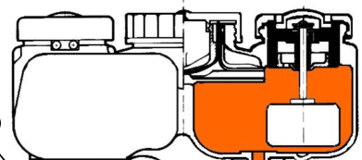
Opravy kapalinové brzdy
Postup
Mechanik nasadí očkový klíč a na ventil se nasadí hadička, druhý vývod ponořit do nádobky s brzdovou kapalinou. Otevře odvzdušňovací ventil a uzavře ho až tlak poklesne a vyteče ze soustavy kapalina.
Sledujeme obsah vytékají kapaliny a bubliny vzduchu. Odvzdušnění opakujeme než nebude
vytékat čistá brzdová kapalina.
Odvzdušnění provádíme u všech
odvzdušňovaných míst a při práci
kontrolujeme hladinu brzdové kapalině v její nádobce

Slide 9
Opravy kapalinové brzdy
Použitá literatura:
Vlastní zdroje
Karel HOREJŠ, Vladimír MOTEJL a kol., PŘÍRUČKA PRO ŘIDIČE A OPRAVÁŘE AUTOMOBILŮ, vyd.4 ISBN 978-80-85763-42-3
Gscheidle a kol., Tabulky pro automechanika, ISBN 978-80-86706-21-4, vyd. Europa-Sobotáles, Praha 2009, vyd.16, 496 s.
J. Pošta a kol., Opravárenství a diagnostika I., ISBN 80-86073-60-2, vyd. Informatorium, Praha 2000, 145 s.

